Slide 1


КАК не стать жертвой и обеспечить безопасность организации
Илья Кудрин
Менеджер по работе с партнерами в УрФО

Slide 2

ШИФРОВАЛЬЩИКИ – ПРОБЛЕМА ГОДА?

Slide 3
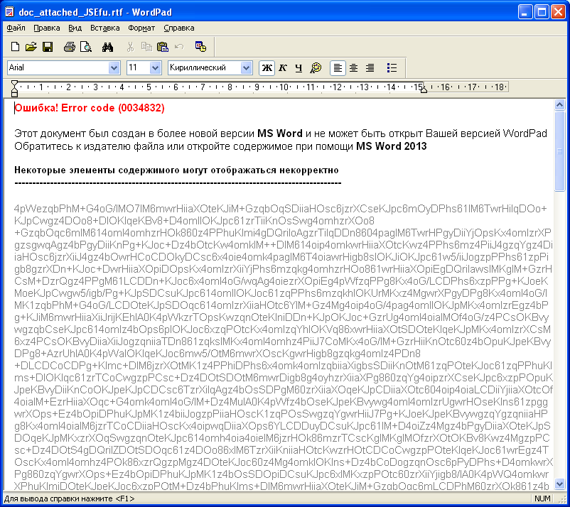
ШИФРОВАЛЬЩИКИ – RAA
  Одна из наиболее значительных инноваций в шифровальщиках-вымогателях в 2016 году. RAA целиком написан на JavaScript. Вся программа – это один-единственный файл .JS, который попадает к пользователю как вложение в спам-сообщении. При запуске информирует пользователя об ошибке, одновременно шифруя файлы.

Slide 4
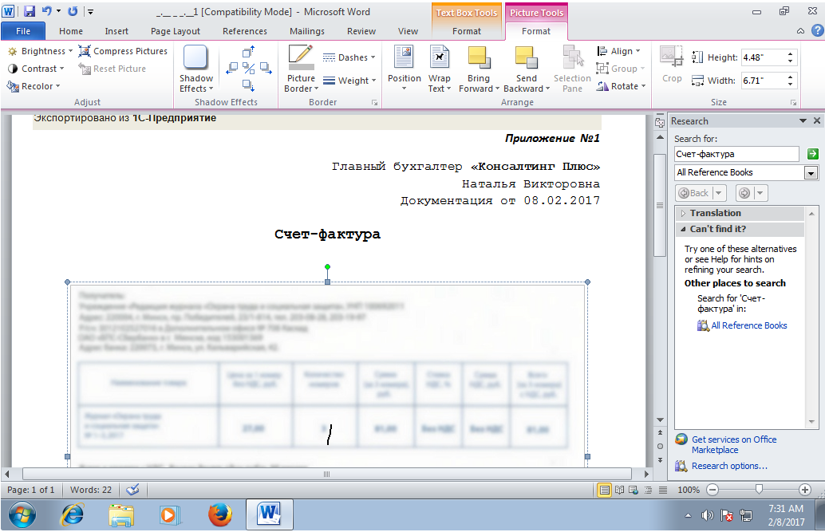

Slide 5
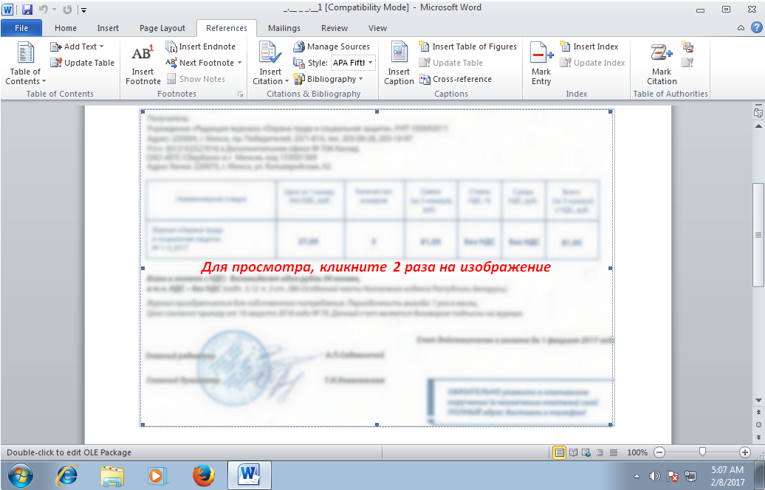

Slide 6
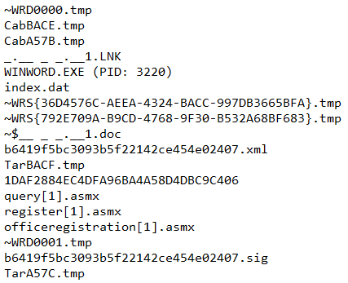
Двойной клик запускает скрипт
Скрипт обращается на сервер 13.82.139.29 в США, использует 443 порт
Осуществляется загрузка файлов:

Slide 7

Не всё так плохо

Slide 8
КАК защититься от атак EternalBlue/DoublePulsar
Установить критические обновления безопасности MS17-010.
Уязвимость открывает дверь практически на один уровень с защитными решениями, позволяет украсть реквизиты пользователей, запустить любой исполняемый код. Эксплуатируется очень легко.
Использовать в KES защиту от сетевых атак. Компонент обнаруживает атаки Intrusion.Win.DoublePulsar.a и по умолчанию блокирует атакующий хост на 60минут.
Проникнуть в систему с включенной защитой от сетевых атак, используя EternalBlue/DoublePulsar невозможно.
Использовать в KES мониторинг системы.
При запуске вредоносного кода после проникновения в систему мониторинг обнаруживает характерное поведение PDM:Trojan.Win32.Generic
На уже заражённых системах антивирусная проверка детектит MEM:Trojan.Win64.EquationDrug.a
Notes:
Эксплоит EternalBlue использует уязвимость в реализации протокола Server Message Block v1 (SMB)^{[7]}. Злоумышленник, сформировав и передав на удалённый узел особо подготовленный пакет, способен получить удалённый доступ к системе и запустить на ней произвольный код.^{[8]}
DoublePulsar работает в режиме ядра, который предоставляет хакерам высокий уровень контроля над компьютерной системой. После установки доступны три команды: ping, kill и exec, последняя из которых, вероятнее всего, может быть использована для загрузки вредоносного ПО в систему.

Slide 9
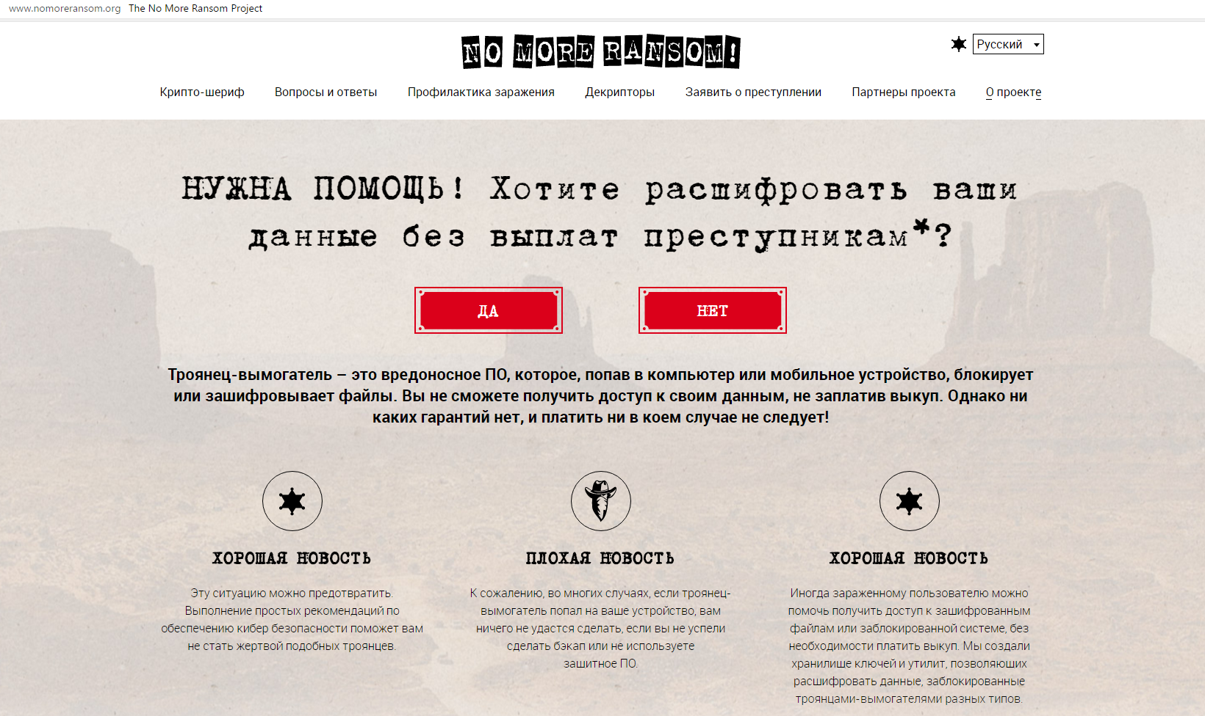

Slide 10

KASPERSKY SECURITY
ДЛЯ БИЗНЕСА
2017
Notes:
В презентации описываются ключевые возможности платформы Kaspersky Security для бизнеса, в том числе технологии и приложения, входящие в ее состав.

Slide 11




КАК ЗАЩИТИТЬ СВОЙ БИЗНЕС?
Комплексная платформа
Многоуровневая защита от известных, неизвестных и сложных угроз
Аналитика угроз
Инновационные
технологии
Notes:
«Лаборатория Касперского» хорошо знает об угрозах и о связанном с ними риске для бизнеса. Для успешной защиты от них необходимо выполнить несколько условий.
Во-первых, нужна профессиональная аналитика в области безопасности. Нужно хорошо представлять, как выглядит угроза и как создается и компилируется ее код. Важно изучать методы распространения вредоносного ПО и отслеживать «горячие точки» киберпреступности по всему миру, чтобы понимать, что ждет нас в будущем.
Во-вторых, система безопасности должна опираться на инновационные методы обнаружения и устранения известных, новых и сложных угроз.
В-третьих, защитные программы должны минимально влиять на производительность и обеспечивать эффективную проверку, не препятствуя работе компании.
И наконец, поскольку бизнес-среда имеет сложную структуру, защитная технология должна распространяться на разные платформы — физические, мобильные и виртуальные.
Только «Лаборатория Касперского» может предложить как необходимую аналитику в области безопасности, так и технологии, в которых аналитические достижения реализуются на практике. Это единственная комплексная платформа обеспечения безопасности, основанная на технологиях, учитывающих новейшие аналитические данные.
Решения «Лаборатории Касперского» обладают необходимой гибкостью и настраиваются в соответствии с уникальными потребностями каждой компании. Мы готовы защитить организацию от угроз, нацеленных на физические, мобильные и виртуальные рабочие места, на почтовые серыеры, серверы совместной работы, интернет-шлюзы и мобильные устройства на базе Android и iOS.

Slide 12
МНОГОУРОВНЕВАЯ ЗАЩИТА
  Решения «Лаборатории Касперского» обеспечивают комплексную защиту от известных, неизвестных и сложных угроз
Многоуровневая защита от всех видов киберугроз
ИЗВЕСТНЫЕ
Защита от сетевых атак
сетевой экран
НЕИЗВЕСТНЫЕ
Мониторинг системы
Автоматическая защита от эксплойтов
Облачная защита
СЛОЖНЫЕ
Эвристический анализ
Сигнатурные методы защиты
Notes:
Единая платформа безопасности разработана «Лабораторией Касперского» на основе удостоенного множества наград антивирусного ядра. Каждый уровень этой мощной и эффективной защиты работает сообща, обеспечивая непревзойденную защиту от угроз.
Многоуровневая система безопасности предоставляет максимальную защиту при минимальном влиянии на производительность и противостоит кибератакам, угрожающим с разных направлений. Ее размах и глубина обеспечиваются взаимодействующими технологиями — такими как информация об угрозах, поступающая из облака в реальном времени, автоматическая защита от эксплойтов, базы сигнатур и современные эвристические методы. Все это помогает успешно справляться с известными, неизвестными и сложными угрозами, включая целевые атаки.

Slide 13




ЕДИНАЯ ПЛАТФОРМА БЕЗОПАСНОСТИ
Kaspersky Security для бизнеса
Мониторинг уязвимостей и патч-менеджмент
Kaspersky Security Network
70%
29%
1%
BSS
AEP
Известные
угрозы
Сложные
угрозы
HIPS и сетевой экран (сетевой трафик)
Фильтрация URL-адресов (интернет-трафик)
Неизвестные
угрозы
Контроль программ
Мониторинг
системы
Антиспам
(почтовый трафик)
Эвристические технологии
Белые списки
Антифишинг
(почтовый трафик)
Черные списки
Загрузка файлов
Запуск файлов
Выполнение файлов
Превентивные технологии
Проактивные технологии
Notes:
Совместная работа всех элементов системы безопасности «Лаборатории Касперского» позволяет следить за каждым файлом на протяжении всего жизненного цикла, начиная с первой секунды его появления в вашей сети или устройстве. При этом учитывается источник файла, его репутация, внутренняя структура и особенности поведения.
Для нейтрализации изощренных угроз нужны новейшие технологии. Но это не значит, что предыдущие разработки теряют значение. Напротив, они играют важную роль в том числе в борьбе с компонентами комплексных таргетированных угроз. У методов остались прежние имена, но за прошедшее время они постоянно дорабатывались и совершенствовались (по крайней мере в «Лаборатории Касперского»). Аналитические данные об угрозах, поступающие непосредственно из сети Kaspersky Security Network, обеспечивают постоянную актуальность и боеспособность всех элементов системы безопасности.
Не забывайте, что 1% процент исключительно сложного вредоносного ПО, которое обнаруживается только уникальными технологиями «Лаборатории Касперского», может содержать ту самую атаку, которая yfb,jktt jgfcyf вашу компанию.

Slide 14

ОБЛАЧНАЯ СЕТЬ БЕЗОПАСНОСТИ
KASPERSKY SECURITY NETWORK
Информация об угрозах от более 80 миллионов пользователей
KASPERSKY
SECURITY NETWORK
Глобальная аналитика в области безопасности
Постоянная передача актуальных данных для совершенствования защитных компонентов
КЛИЕНТЫ «ЛАБОРАТОРИИ КАСПЕРСКОГО»
5
Notes:
Наша облачная сеть безопасности (KSN) является одним из ключевых элементов платформы безопасности. Более 80 миллионов пользователей решений «Лаборатории Касперского» по всему миру сообщают нам о подозрительной активности в своих системах.
Эта мощная технология предоставляет «Лаборатории Касперского» данные о новых и только что появившихся угрозах в реальном времени, что позволяет нам немедленно принимать меры по защите наших клиентов по всему миру.

Slide 15







МОНИТОРИНГ СИСТЕМЫ и Автоматическая Защита ОТ ЭКСПЛОЙТОВ
Подход «Лаборатории Касперского» к борьбе со сложными угрозами
Мониторинг системы
Автоматическая защита от эксплойтов
Контролирует активность программ,
выявляя подозрительное поведение
Отслеживает работу программ, которые чаще всего становятся
жертвами эксплойтов
Помещает подозрительные
программы на карантин
Выполняет откат вредоносных действий до момента идентификации угрозы
Блокирует угрозы «нулевого дня»
Notes:
Еще один уровень защиты, Мониторинг системы, включает технологию Автоматической защиты от эксплойтов, специально нацеленную на борьбу со сложными угрозами.
Когда программа запущена, Мониторинг системы следит за ее поведением. Если оно вызывает подозрения, то программа отправляется на карантин. Кроме того, Мониторинг хранит динамические записи важных файлов, поэтому если какая-то вредоносная программа — скажем, программа-вымогатель — успеет до момента ее обнаружения повлиять на файл, файл сможет быть восстановлен в первоначальном статусе.
Наша технология «Автоматическая защита от эксплойтов» помогает удостовериться, что вредоносная программа не использует уязвимости операционной системы или приложений, запущенных на устройстве. Эта технология отслеживает работу программ, которые часто становятся объектом атак (Adobe Reader, Internet Explorer, Microsoft Office, Java и многие другие), чтобы обеспечить дополнительный уровень защиты против неизвестных угроз. Наша Автоматическая защита от эксплойтов успешно заблокировала большое число атак нулевого дня.

Slide 16

KASPERSKY SECURITY ДЛЯ МОБИЛЬНЫХ УСТРОЙСТВ
  Проактивные средства защиты, управления и контроля для мобильных рабочих мест
Защита мобильных устройств
Многоуровневая защита
от вредоносного ПО
Веб-фильтр
Обнаружение попыток
несанкционированной перепрошивки
Управление мобильными устройствами
Exchange ActiveSync
iOS MDM
Samsung KNOX
Управление мобильными
приложениями
Контейнеры для приложений
Контроль программ
Выборочная очистка
Анти-Вор
Блокировка и очистка
Поиск устройства, тревожный сигнал
и тайное фото
Отслеживание SIM-карты
Портал самообслуживания
Поддержка личных устройств на работе
Доставка сертификатов
Анти-Вор
Централизованное
управление
Все популярные мобильные платформы
Другие области IT-безопасности
Веб-консоль
Notes:
Kaspersky Security для мобильных устройств помогает обеспечить безопасность мобильных устройств и хранящихся на них данных независимо от расположения устройства. Решение защищает от вредоносных программ, а вся информация обо всех смартфонах и планшетах и все инструменты контроля доступны с центральной консоли и минимально сказываются на работе систем.
В Kaspersky Security для мобильных устройств входят:
Приложение для защиты мобильного устройства, использующее технологии «Анти-Вор», которые в том числе предотвращают возможность тайного фото.
Централизованное управление мобильными устройствами (MDM) и приложениями (MAM) для смартфонов и планшетов на базе Android, iOS и Windows Phone.
Для администрирования служит единая консоль Kaspersky Security Center, которая упрощает удаленное управление мобильными устройствами на разнообразных платформах. Пользователи могут самостоятельно регистрировать устройства в сети и экстренно включать функции модуля «Анти-Вор» через веб-портал самообслуживания. Эта возможность повышает надежность и эффективность защиты.

Slide 17

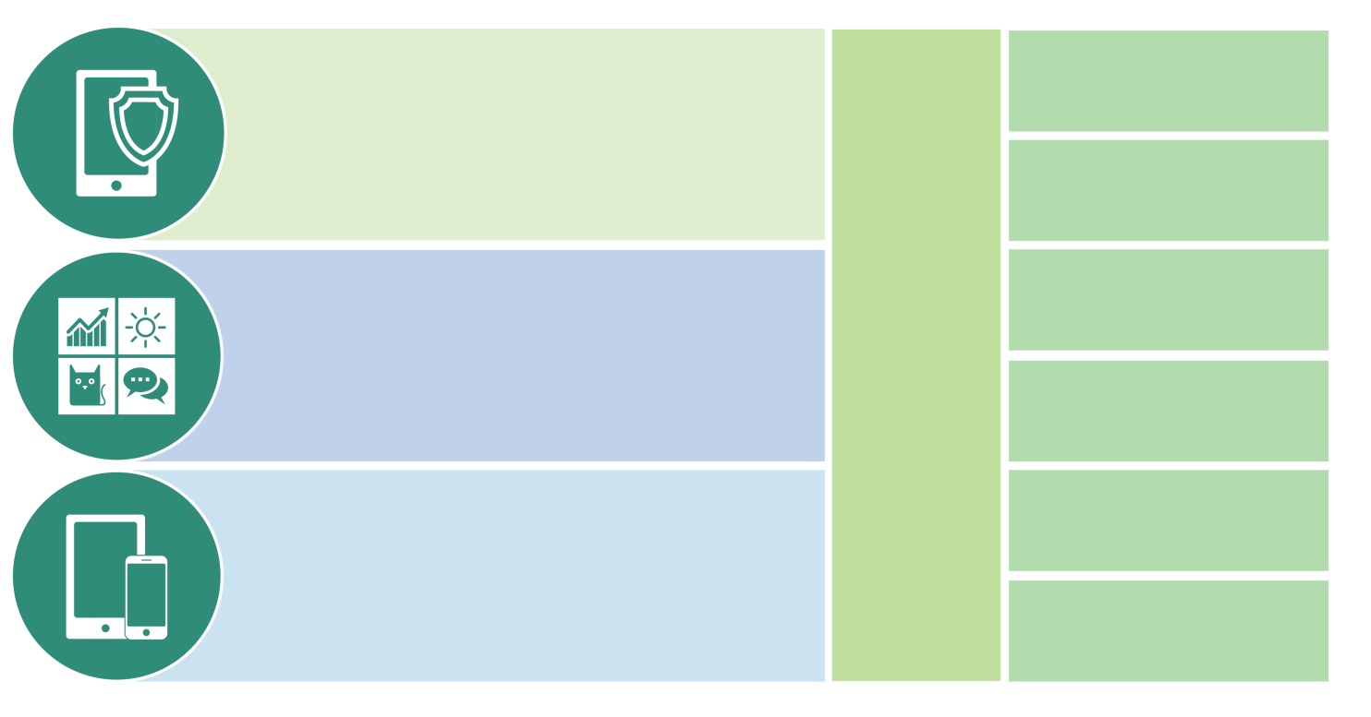


ПОЛНОСТЬЮ ИНТЕГРИРОВАННОЕ РЕШЕНИЕ ДЛЯ МОБИЛЬНЫХ УСТРОЙСТВ
  Единая консоль для управления безопасностью мобильных, физических и виртуальных рабочих мест
_{Защита рабочих мест}
_{Защита мобильных устройств}
_{Защита серверов}
_{Портал самообслуживания}
Управление мобильными приложениями
_{Инструменты контроля}
_{Kaspersky Security Center}
_{Шифрование}
_{Системное администрирование}
Управление мобильными устройствами
_{Виртуальная инфраструктура}
Notes:
Возможности управления в Kaspersky Security Center дают администраторам единое представление о безопасности рабочих мест организации независимо от их типа и платформы. Администрирование всех устройств на базе iOS и Android, рабочих станций, ноутбуков и виртуальных рабочих столов ведется удаленно из единой консоли.

Slide 18
KASPERSKY ENDPOINT SECURITY
ДЛЯ БИЗНЕСА — РАСШИРЕННЫЙ
К функциям уровня СТАНДАРТНЫЙ добавлены:
Шифрование данных
Инструменты системного администрирования

Slide 19
ШИФРОВАНИЕ ДАННЫХ
  Простое администрирование и широкие возможности
ШИФРОВАНИЕ
ИНТЕГРИРОВАННЫЕ
ОПТИМИЗАЦИЯ
ДАННЫХ
ПОЛИТИКИ
Однократная авторизация
Незаметная работа
Малый расход ресурсов
На уровне файлов и папок (FLE)
Полное шифрование диска (FDE)
С инструментами Контроля программ и устройств
ГИБКАЯ
УПРОЩЕННОЕ
АУТЕНТИФИКАЦИЯ
АДМИНИСТРИРОВАНИЕ
Аутентификация перед загрузкой
Поддержка клавиатур, не отвечающих стандарту QWERTY
Двухфакторная аутентификация
посредством токенов и смарт-карт
Простое восстановление паролей
Удаленное управление
Notes:
Технология шифрования данных гарантирует, что злоумышленники не смогут воспользоваться конфиденциальными корпоративными данными, попавшими к ним в руки. Даже в случае потери USB-накопителя, кражи ноутбука или перехвата вложения электронной почты злоумышленники не смогут воспользоваться несанкционированно полученными зашифрованными данными.
Шифрование данных является рядовым компонентом единой интегрированной платформы обеспечения безопасности. Это упрощает создание общих политик, например, для шифрования данных в определенных приложениях или данных, копируемых на указанные портативные устройства.
Это существенно экономит время и сильно упрощает жизнь IT-администратора.
Конфиденциальные данные можно шифровать на уровне файлов и папок, всего диска или портативного устройства. В числе прочих технологий безопасности поддерживается двухфакторная аутентификация с токенами или смарт-картами.

Slide 20
Системное администрирование:
KASPERSKY SYSTEMS MANAGEMENT
  Усиление безопасности и упрощение администрирования
МОНИТОРИНГ УЯЗВИМОСТЕЙ
УЧЕТ РЕСУРСОВ
РАЗВЕРТЫВАНИЕ
И УПРАВЛЕНИЕ УСТАНОВКОЙ ИСПРАВЛЕНИЙ
ПРОГРАММНОГО ОБЕСПЕЧЕНИЯ
Обнаружение и приоритизация уязвимостей
Распространение обновлений и исправлений
Отчеты о состоянии установки исправлений
Учет программного и аппаратного обеспечения
Управление лицензиями и соблюдение требований
Политики для гостевых устройств
Поддержка многоадресной передачи
Автоматическое распространение политик
Возможность развертывания в нерабочие часы
РАЗВЕРТЫВАНИЕ
ИНТЕГРАЦИЯ
ЦЕНТРАЛИЗОВАННОЕ
ОПЕРАЦИОННЫХ СИСТЕМ
С SIEM- СИСТЕМАМИ
УПРАВЛЕНИЕ
Простое создание и развертывание образов
Поддержка Wake-on-LAN
Возможность редактирования образа после установки
HP ArcSight и IBM QRadar
Отчеты корпоративного уровня
Повышенная IT-безопасность
Удаленное устранение неполадок
Разграничение прав администраторов по ролям
Управление всеми аспектами IT-безопасности по корпоративной сети

Slide 21
УПРАВЛЕНИЕ ЖИЗНЕННЫМ ЦИКЛОМ программ
НА РАБОЧИХ МЕСТАХ
ОБРАЗЫ ОС
СОСТАВЛЕНИЕ ОТЧЕТОВ
УЧЕТ РЕСУРСОВ
УСТАНОВКА
ОБНОВЛЕНИЙ И ИСПРАВЛЕНИЙ
РАЗВЕРТЫВАНИЕ ОС
РАСПРОСТРАНЕНИЕ
ОБНОВЛЕНИЙ И ИСПРАВЛЕНИЙ
ОБНАРУЖЕНИЕ
УЯЗВИМОСТЕЙ
В ПРИЛОЖЕНИЯХ
ПРИОРИТИЗАЦИЯ
УЯЗВИМОСТЕЙ
Notes:
Совокупность всех средств системного администрирования в решении «Лаборатории Касперского» обеспечивает комплексное управление полным жизненным циклом рабочих мест.
Благодаря Kaspersky Systems Management администратор видит всю информацию о каждом рабочем месте в системе и может обеспечивать ее защиту на единой консоли, а также удаленно выполнять все действия по управлению: создавать и развертывать «золотые» образы операционных систем, управлять учетом операционных систем и прикладных программ, обнаруживать уязвимости, устанавливать исправления и составлять подробные и гибко настраиваемые отчеты.

Slide 22
KASPERSKY SECURITY
ДЛЯ БИЗНЕСА
www.kaspersky.ru/business
Notes:
В данной презентации описываются возможности, технологии и приложения, входящие в решение Kaspersky Security для бизнеса, в том числе новые возможности, появившиеся в версии 2015.

Slide 23
УПРАВЛЕНИЕ КИБЕРБЕЗОПАСНОСТЬЮ: ПОНИМАНИЕ ЧЕРЕЗ ОПЫТ
Превратить самое слабое звено в вашу сильную сторону:
Программа повышения осведомленности (Security Awareness) «Лаборатории Касперского»

Slide 24
ОШИБКИ СОТРУДНИКОВ – КЛЮЧЕВАЯ УГРОЗА БЕЗОПАСНОСТИ КРУПНЫХ КОМПАНИЙ СЕГОДНЯ
более
95%
только
25%
всех киберинцидентов вызваны человеческими ошибками
страховых программ покрывают случаи, связанные с ошибкой или халатностью сотрудника
(в то время как риски, связанные с внешними вторжениями злоумышленников, охвачены на 80%)
* IBM 2015 Cyber Security Intelligence Index
* 2015 Global Cyber Impact Report. Ponemon Institute LLC.

Slide 25

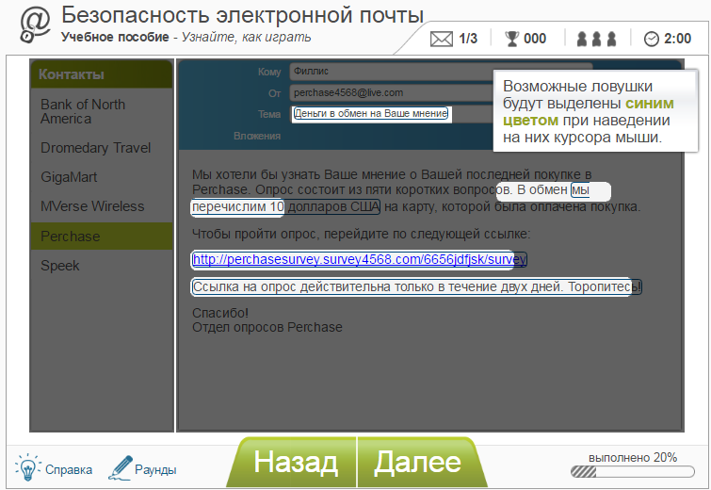
ПОДХОДЫ К ОБУЧЕНИЮ КИБЕРБЕЗОПАСНОСТИ
Стандартный подход
Интерактивный подход + инструменты геймификации
Инструкции, ежегодные презентации, постеры, тренинги
93% – вероятность применения полученных знаний в повседневной работе
90% – сокращение числа ошибок
50-60% – снижение рисков кибербезопасности в денежном эквиваленте
Более чем 30-кратная окупаемость вложений (ROI)
Низкая эффективность
Мало возможностей для измерения результата

Slide 26
КУЛЬТУРА КИБЕРБЕЗОПАСНОСТИ: ПСИХОЛОГИЯ В ОСНОВЕ ВСЕГО
Знания
Поведение
Мотивация
Большинство программ повышения осведомленности работают только со знаниями. Но люди устроены иначе: никто не руководствуется только теорией.
Время
Навыки
Успех
Закрепление
Инструменты и навыки
Разумная достаточность
Пример окружающих
Непосредственное руководство
Поведение – вот с чем надо работать в ходе таких тренингов. А поведение всегда тесно связано с мотивацией и набором знаний.
Подкрепление
Чем чревата ошибка
Ценности
Привычки
Предлагаемый нами подход – создание и поддержание Культуры кибербезопасности – эффективен и измерим. На всех трех уровнях – знания, поведения, мотивации.

Slide 27
КАК ВЕДУТ СЕБЯ ЛЮДИ, ЕСЛИ ПРОГРАММА ОСВЕДОМЛЕННОСТИ РАБОТАЕТ
 | ЧЕГО МЫ ОЖИДАЕМ ПО ОКОНЧАНИИ ПРОГРАММЫ
РУКОВОДИТЕЛИ | Взаимодействовать со службой информационной безопасности Разделять ответственность за кибербезопасность
МЕНЕДЖЕРЫ | Активно создавать безопасную среду в своих подразделениях Добиваться более безопасносного поведения сотрудников
ВСЕ СОТРУДНИКИ | Понимать и разделять ценности безопасного поведения Соблюдать меры кибербезопасности Сообщать о потенциальных инцидентах Взаимодействовать со специалистами отдела ИБ
Наша программа повышения осведомленности основана на методологии Safety Culture, разработанной DuPont и используемой на тысячах крупных предприятий.

Slide 28
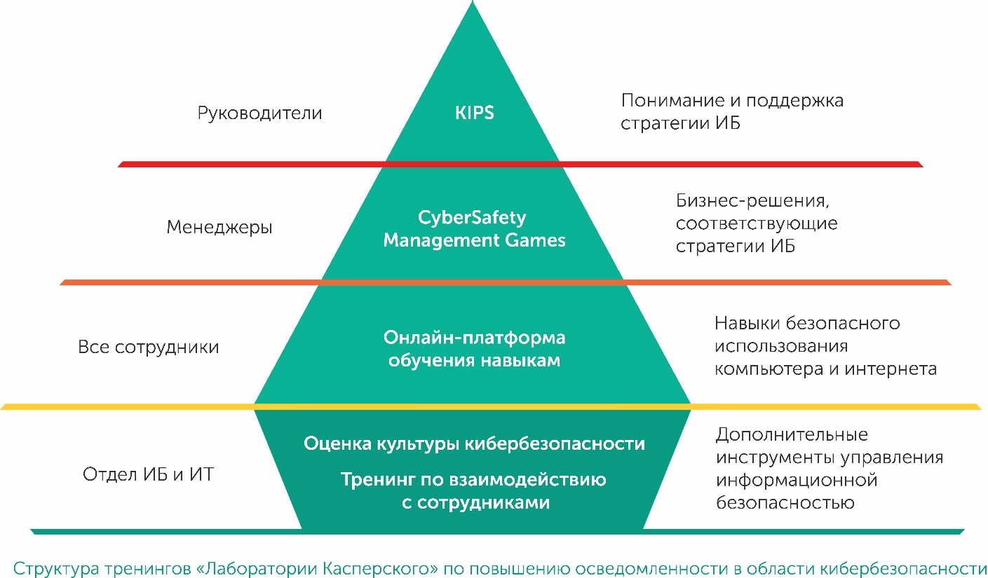
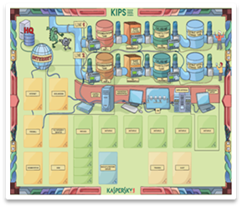

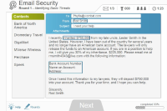
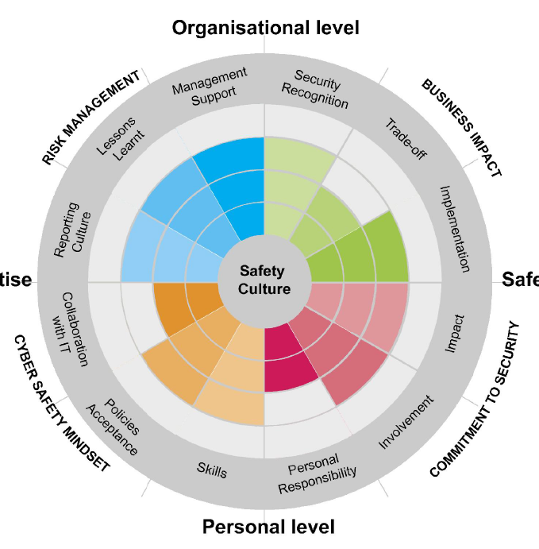
ПРОГРАММЫ ПОВЫШЕНИЯ ОСВЕДОМЛЕННОСТИ ЛАБОРАТОРИИ КАСПЕРСКОГО

Slide 29
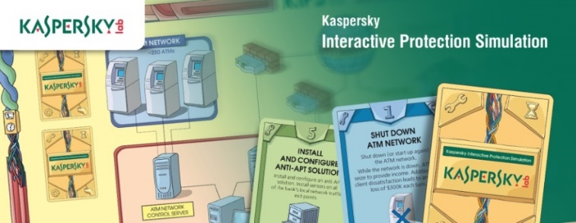
1. INTERACTIVE PROTECTION SIMULATION
  Деловая игра для выработки стратегии реагирования на киберугрозы (2 часа)
  Командная работа для создания навыков сотрудничества
  Для топ-менеджеров и руководителей отделов IT и ИБ
СЦЕНАРИИ
КОРПОРАЦИЯ | Защита торговых и промышленных компаний от ransomware, целевых атак и прочих уязвимостей
БАНК | Защита финансовых институтов от вновь возникающих целевых кибератак высокого уровня
ЭЛЕКТРОННОЕ ПРАВИТЕЛЬСТВО | Защита публичных электронных сервисов от атак и эксплойтов
ЭЛЕКТРОСТАНЦИЯ | Защита промышленных компаний и объектов инфраструктуры (на примере газотурбинной электростанции)
  Атмосфера соревнования (способствует проявлению инициативы и развивает навыки ситуационного анализа)
  Разбор ошибок и анализ оптимальных стратегий

Slide 30
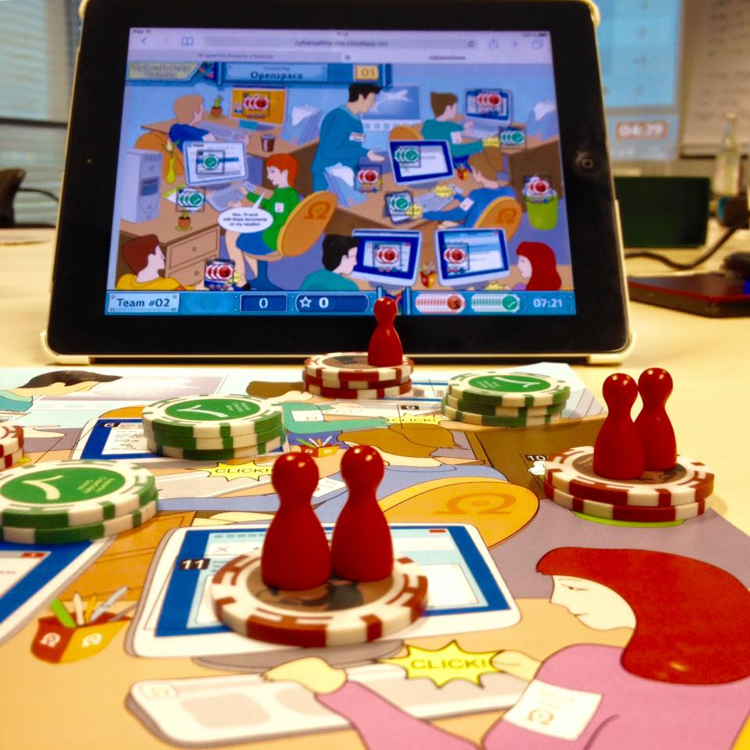
2. CYBERSAFETY MANAGEMENT GAMES
Для менеджеров
ПОНИМАНИЕ ВАЖНОСТИ ИБ
Внедрение внутренних мер по кибербезопасности – серьезный процесс, однако в его основе лежит набор простых действий, не требующих больших временных затрат
УМЕНИЕ ПРИНИМАТЬ БИЗНЕС-РЕШЕНИЯ С УЧЕТОМ ПРИНЦИПОВ ИБ
Кибербезопасность как неотъемлемая часть бизнес-процессов
МОНИТОРИНГ
Взгляд на повседневные рабочие процессы с точки зрения кибербезопасности
УБЕЖДЕНИЕ И ВДОХНОВЕНИЕ
Вдумчивое руководство и полезные советы подчиненным

Slide 31
МОТИВАЦИЯ = СМЕНА УБЕЖДЕНИЙ
1
Преобразуйте заблуждения по поводу кибербезопасности
“Хакеры сломают мой компьютер”
“Я не представ-ляю интереса для кибер-преступников”
“У меня нет времени на безопасность”
2
в адекватное восприятие реальности
Опасайтесь людей, а не сломанных компьютеров
Страдают не только те, кто представляет большой интерес
Безопасность необходима для эффективной работы
3
и покажите позитивную модель поведения
Подумайте, кто может восполь-зоваться тем, что вы делаете
Станьте менее уязвимым, чем другие
Сотрудничайте с отделом ИБ

Slide 32

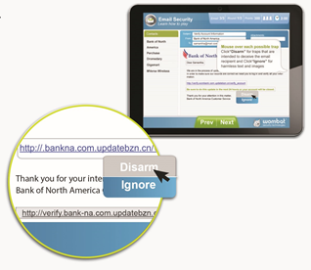
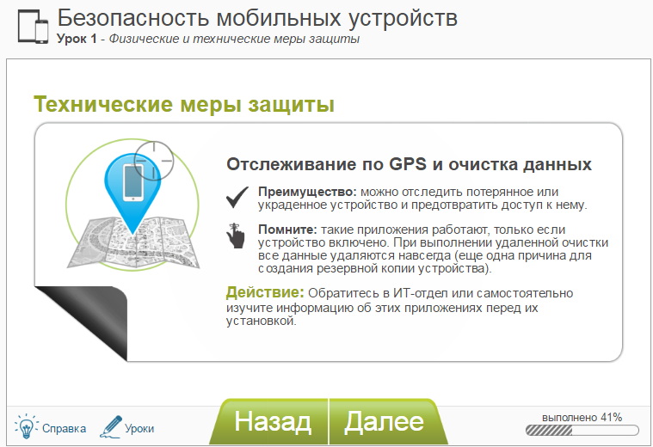
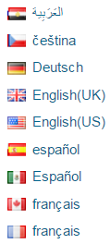
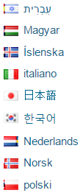
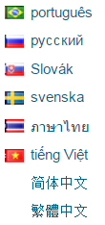
3. ПЛАТФОРМА ОБУЧЕНИЯ НАВЫКАМ –
МОДУЛЬНЫЙ ИНТЕРАКТИВНЫЙ ТРЕНИНГ
Обучающие модули
+
Оценка знаний
Аналитика и отчетность
Симулированные фишинг-атаки
Для всех сотрудников
Облачная платформа с большим
выбором административных ролей

Slide 33
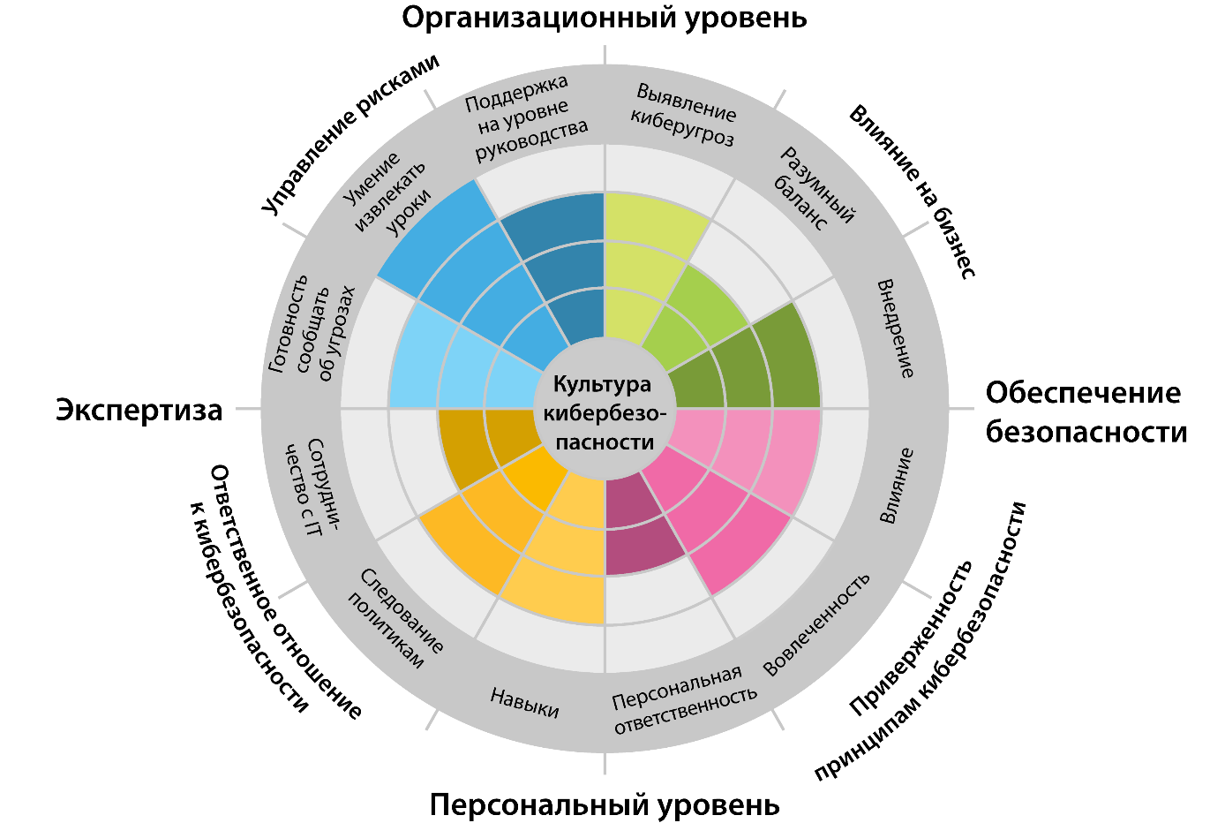
4. ОЦЕНКА КУЛЬТУРЫ КИБЕРБЕЗОПАНОСТИ
Для руководителей отделов ИБ
Позволяет проанализировать повседневное поведение сотрудников и их отношение к кибербезопасности
Онлайн-исследование на основе кратких кастомизированных опросников для сотрудников и менеджеров. Развитая система отчетов.

Slide 34
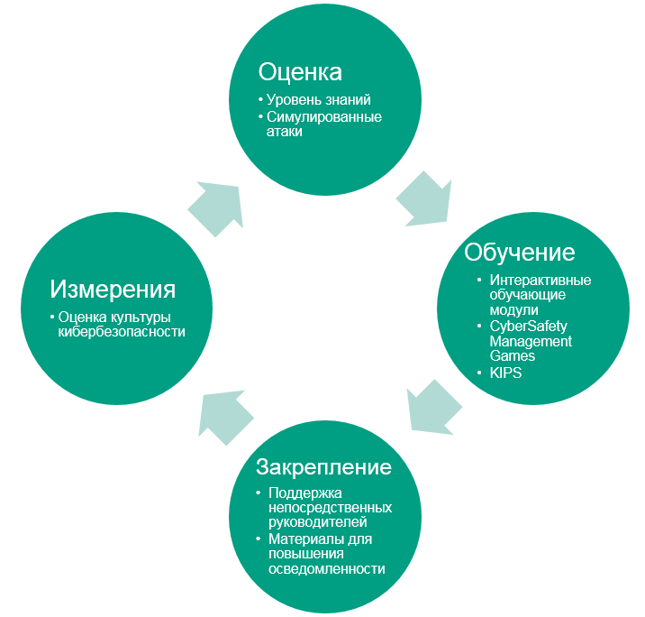
МЕТОДОЛОГИЯ НЕПРЕРЫВНОГО ОБУЧЕНИЯ
Обучение продолжается в течение года, цикл за циклом.
Мы предоставляем руководство по рекомендованным практикам и техническую поддержку.

Slide 35













КУЛЬТУРА КИБЕРБЕЗОПАСНОСТИ ЛАБОРАТОРИИ КАСПЕРСКОГО – НЕКОТОРЫЕ ПРИМЕРЫ ВНЕДРЕНИЯ
Лицензированные партнеры по проведению тренингов

Slide 36
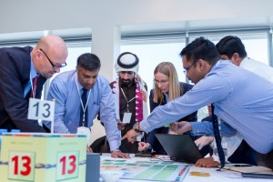
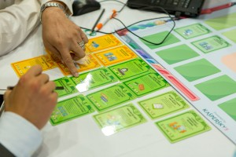
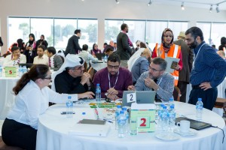
ПРИМЕР ИЗ ПРАКТИКИ. STAR-3 – НАЦИОНАЛЬНЫЕ УЧЕНИЯ ПО КИБЕРБЕЗОПАСНОСТИ В КАТАРЕ. 2015 г.
  Во время Национальных учений по кибербезопасности использовалась Стратегическая бизнес-симуляция «Лаборатории Касперского» (KIPS)
  Игровые тренинги проводились для 4 секторов экономики:
  Финансовый сектор
  Промышленность
  Корпоративный сектор
  Государственные услуги

Slide 37
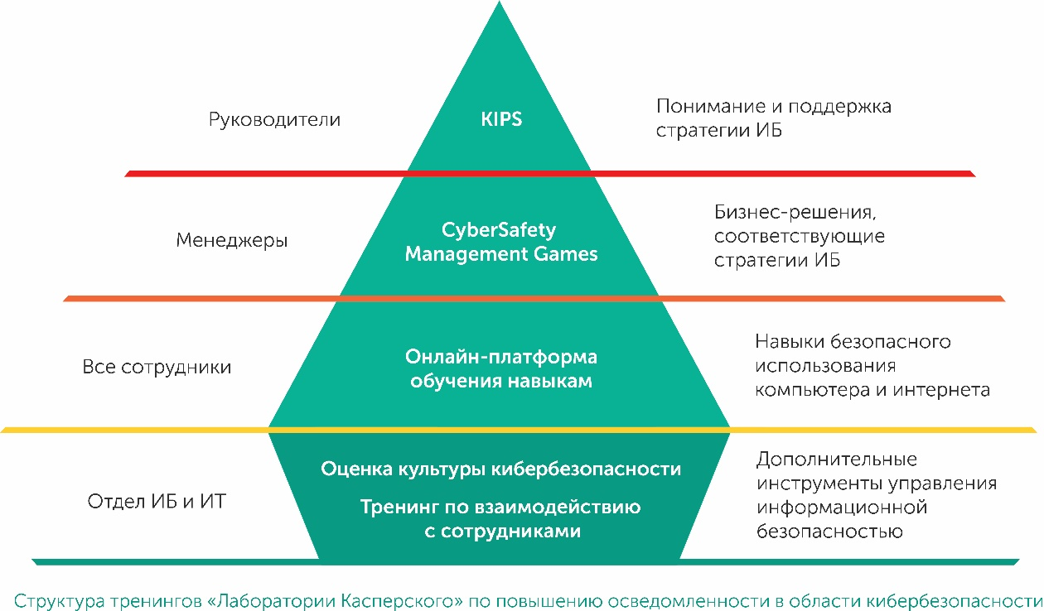
ЭФФЕКТ
93% – вероятность применения полученных знаний в повседневной работе
90% – сокращение числа инцидентов
50-60% – снижение рисков кибербезопасности в денежном эквиваленте
Более чем 30-кратная окупаемость вложений (ROI)
Измеримые результаты программы осведомленности
* Исследование Aberdeen Group, 2014

Slide 38
Обучение ИТ-Специалистов общего направления
Вредоносное программное обеспечение
Потенциально нежелательные программы и файлы
Основы расследования инцидентов
Реагирование на фишинг и разведка в открытых источниках

